Slide 1
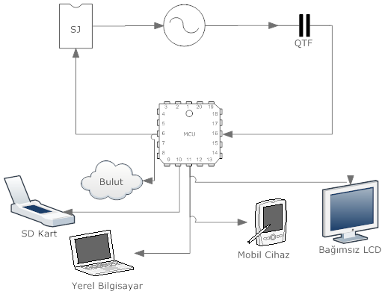

Slide 2
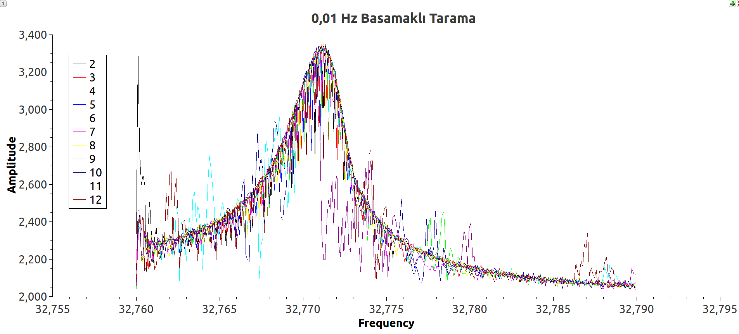
Q Faktör
Sistemdeki eneji kaybının farklı bir ifadesidir.
Sistemdeki kayıp azaldıkça Q faktör büyür.

Slide 3
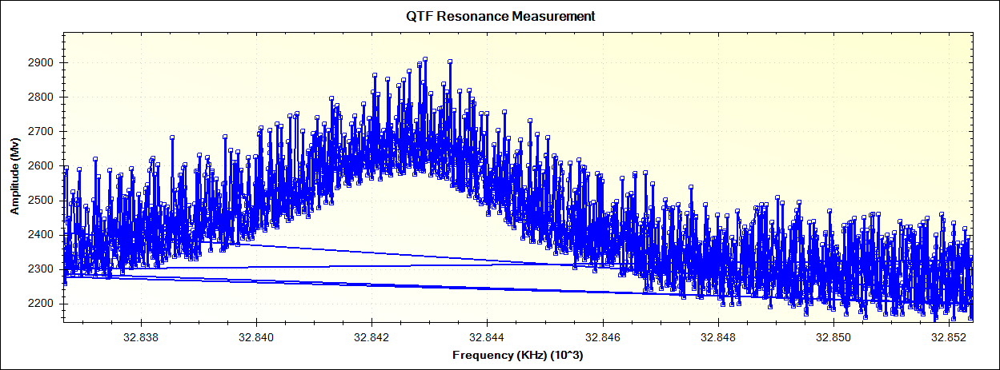
Deneysel Çalışma

Slide 4
Deney Sonuçları

